Slide 1
ΠΡΑΚΤΙΚΗ ΑΣΚΗΣΗ ΕΣΠΑ ΠΑΝΕΠΙΣΤΗΜΙΟΥ ΘΕΣΣΑΛΙΑΣ
ΣΤΟ ΤΑΜ ΓΙΑ ΤΟ ΑΚΑΔ.ΕΤΟΣ 2021-2022
Ιδρυματικός Υπεύθυνος:
Καθηγητής. κ. Ιωάννης Θεοδωράκης
Επιστημονικά Υπεύθυνος:
Καθηγητής κ. Θεοκλής Καναρέλης

Slide 2
ΤΟ ΠΡΟΓΡΑΜΜΑ ΤΗΣ ΠΡΑΚΤΙΚΗΣ ΑΣΚΗΣΗΣ
ΑΚΑΔΗΜΑΪΚΗ ΔΡΑΣΤΗΡΙΟΤΗΤΑ
Βρίσκεται θεσμοθετημένο στο Πρόγραμμα Σπουδών
Πραγματοποιείται από το 5ο εξάμηνο και μετά και εντάσσεται στο Επιχειρησιακό Πρόγραμμα ΕΠΑνΕΚ 2014-2020, με τη συγχρηματοδότηση της Ελλάδας και της Ευρωπαϊκής Ένωσης
ΧΡΗΜΑΤΟΔΟΤΟΥΜΕΝΟ ΠΡΟΓΡΑΜΜΑ ΕΣΠΑ
Οι φοιτητές/ριες αμείβονται εφόσον ολοκληρώσουν την δίμηνη Πρακτική
Η χρηματοδότηση είναι συνολικά 255,66€ για 2 μήνες Πρακτικής

Slide 3
ΧΑΡΑΚΤΗΡΙΣΤΙΚΑ Π.Α. ΚΑΙ ΠΡΟΫΠΟΘΕΣΕΙΣ ΣΥΜΜΕΤΟΧΗΣ
Είναι προαιρετική και λαμβάνει 2 μονάδες ECTS που αναγράφονται στο Παράρτημα
Διαρκεί 2 μήνες και πραγματοποιείται από Ιούλιο έως και Σεπτέμβριο
Συμμετέχουν φοιτητές έχουν συμπληρώσει το 2ο έτος σπουδών ή έχουν συγκεντρώσει τουλάχιστον 60 ECTS
Πραγματοποιείται κυρίως σε ιδιωτικούς φορείς (γραφεία αρχιτεκτονικής, γραφιστικής, εργαστήρια καλλιτεχνών, βίντεο κ.α)
Δεν συμμετέχουν εργαζόμενοι στο δημόσιο τομέα και σε σώματα ασφαλείας και όσοι έχουν συμμετάσχει σε άλλη Πράξη του Επιχειρησιακού Προγράμματος «Ανταγωνιστικότητα, Επιχειρηματικότητα και Καινοτομία, 2014-2020» (ΕΠΑνΕΚ 2014-2020)
Notes:
Πρακτική Άσκηση θα κάνουν όλοι. Όσοι θέλουν να πληρωθούν κιόλας συμμετέχουν και στο Πρόγραμμα ΕΣΠΑ

Slide 4
ΓΙΑΤΙ ΝΑ ΚΑΝΩ ΠΡΑΚΤΙΚΗ;
Εφαρμογή στην πράξη των ακαδημαϊκών γνώσεων
Παρέχει τα κατάλληλα ερεθίσματα για τον προγραμματισμό των επόμενων βημάτων αναφορικά με την μετεκπαίδευσή και την εξειδίκευσή
«Οικοδομείτε» από προπτυχιακό επίπεδο το βιογραφικό σας
«Επίσημη» εμπειρία στο χώρο της εργασίας
Ανάπτυξη επαγγελματικής συνείδησης, δεξιοτήτων συνεργασίας, επικοινωνίας, ανάληψης πρωτοβουλίας
Εξοικείωση με τη διαδικασία εύρεσης εργασίας (συνεντεύξεις, αποστολή βιογραφικών)
Ορισμένοι φορείς επιλέγουν να απασχολήσουν τους φοιτητές και μετά την Πρακτική τους
Notes:
Πρακτική Άσκηση θα κάνουν όλοι. Όσοι θέλουν να πληρωθούν κιόλας συμμετέχουν και στο Πρόγραμμα ΕΣΠΑ

Slide 5
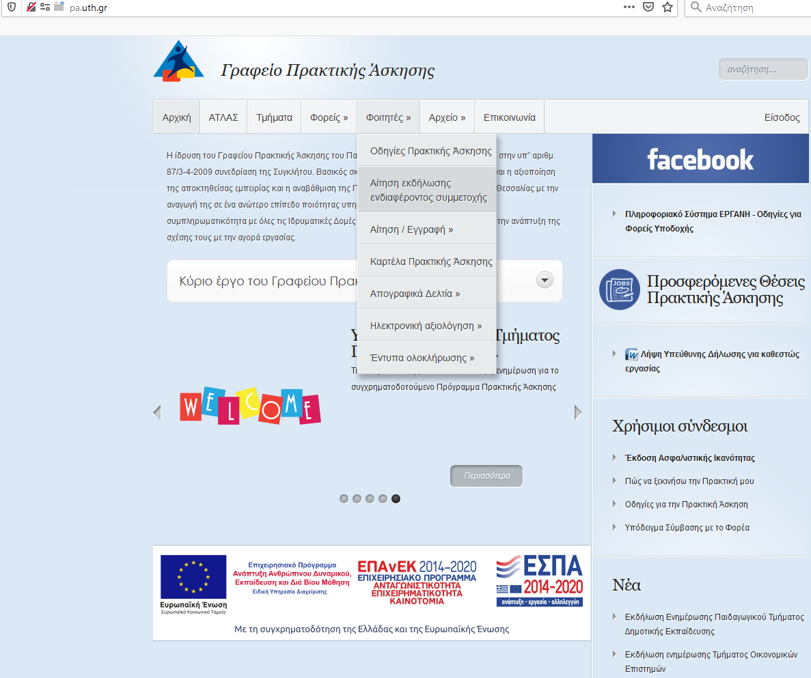
ΒΗΜΑ 1: Αίτηση Εκδήλωσης Ενδιαφέροντος
Πάτα εδώ:
pa.uth.gr

Slide 6
ΒΗΜΑΤΑ ΠΡΑΚΤΙΚΗΣ ΑΣΚΗΣΗΣ
ΒΗΜΑ 1: Αίτηση Εκδήλωσης Ενδιαφέροντος
Είσοδος στο www.pa.uth.gr με τα στοιχεία του Ευδόξου & ηλεκτρονική συμπλήρωση της «Αίτηση –Εκδήλωση Ενδιαφέροντος» από το μενού «Φοιτητές». Προθεσμία υποβολής από 9/3 και ώρα 9:00 έως 17/3 και ώρα 14:00.
Αξιολόγηση αιτήσεων από την Επιτροπή Αξιολόγησης του Τμήματος, Ανακοίνωση αποτελεσμάτων στην Ιστοσελίδα Τμήματος και του Γραφείου Πρακτικής. Περίοδος ενστάσεων 5 εργάσιμες μέρες από την ανακοίνωση των αποτελεσμάτων.
Μοριοδότηση με βάση τα ECTS και το Μ.Ο βαθμολογίας. Δίνεται προτεραιότητα στους φοιτητές-τριες ΑμεΑ ή/και που ανήκουν σε μονοπρόσωπη οικογένεια με προστατευόμενα ανήλικα
Σε περίπτωση ισοβαθμίας δίνεται προτεραιότητα σε φοιτητές που ανήκουν σε μονογονεϊκή οικογένεια, έπειτα σε πολύτεκνη και τέλος σε φοιτητές που είναι οι ίδιοι άποροι γονείς ή είναι προστατευόμενα μέλη άπορων οικογενειών (η πληροφορία αυτή και τα αντίστοιχα δικαιολογητικά θα ζητηθούν από τους φοιτητές μόνο σε περίπτωση ισοβαθμίας).

Slide 7
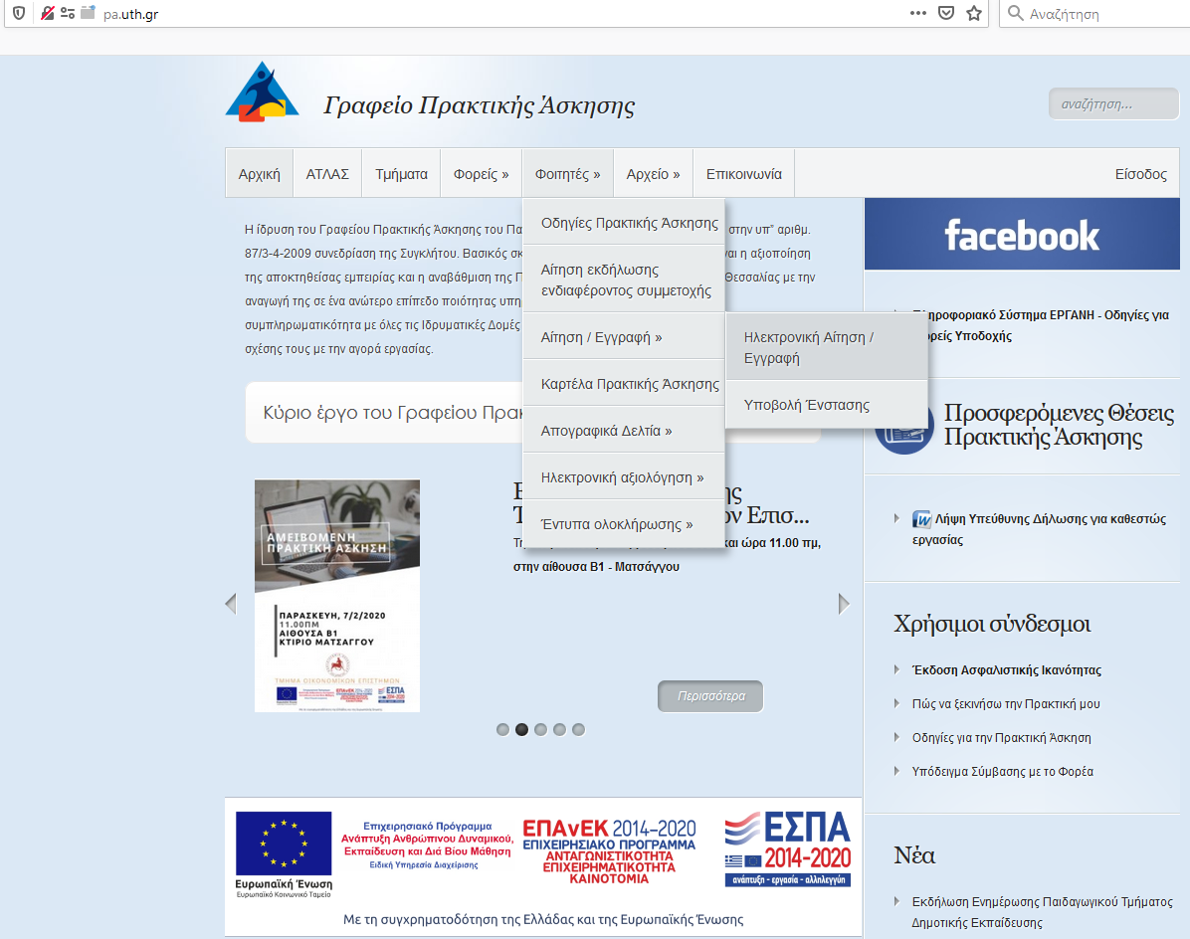
ΒΗΜΑ 2: Αίτηση Εγγραφής & Δικαιολογητικά
Πάτα εδώ:
pa.uth.gr

Slide 8
ΒΗΜΑ 2: Αίτηση Εγγραφής & Δικαιολογητικά
Είσοδος στο www.pa.uth.gr με τα στοιχεία του Ευδόξου & ηλεκτρονική συμπλήρωση της «Αίτηση – Εγγραφή» από το μενού «Φοιτητές». Για την Προθεσμία Υποβολής θα ενημερωθείτε αμέσως μετά τον Οριστικό Πίνακα Αποτελεσμάτων. Δηλώνετε ΜΟΝΟ το πανεπιστημιακό σας email μέσω του οποίου θα είναι η βασική μας επικοινωνία. ΜΟΝΟ σε αυτό το email θα σας στέλνω οδηγίες και τη σύμβαση!!!
Συγκέντρωση & αποστολή δικαιολογητικών στο praktiki.arch@uth.gr. Για την Προθεσμία Υποβολής θα ενημερωθείτε αμέσως μετά τον Οριστικό Πίνακα Αποτελεσμάτων.
Φωτοτυπία Ταυτότητας
Φωτοτυπία του Αριθμού Μητρώου Ασφαλισμένου ΙΚΑ (ΑΜΑ-ΙΚΑ). Αναλυτικές οδηγίες για την έκδοση εδώ (στο www.pa.uth.gr στις πληροφορίες)
Φωτοτυπία Ασφαλιστικής ικανότητας. Αναλυτικές οδηγίες για την έκδοση εδώ (στο www.pa.uth.gr στις πληροφορίες)
Φωτοτυπία ενεργού λογαριασμού τραπέζης, όπου ο πρώτος δικαιούχος θα είναι ο φοιτητής
Φωτοτυπία ΑΜΚΑ ( από το www.amka.gr)
Φωτοτυπία Βεβαίωσης Απόδοσης ΑΦΜ
Υπεύθυνη Δήλωση για καθεστώς εργασίας (στο www.pa.uth.gr στις πληροφορίες)
Για το σκανάρισμα των αρχείων μπορείτε να χρησιμοποιήσετε κάποια εφαρμογή στο κινητό σας όπως π.χ η “Fast Scanner”
Notes:
Πρακτική Άσκηση θα κάνουν όλοι. Όσοι θέλουν να πληρωθούν κιόλας συμμετέχουν και στο Πρόγραμμα ΕΣΠΑ

Slide 9
Οδηγίες αποστολής δικαιολογητικών
Συγκέντρωση & αποστολή δικαιολογητικών σε ΕΝΙΑΙΟ ΑΡΧΕΙΟ PDF στο praktiki.arch@uth.gr. Για την Προθεσμία Υποβολής θα ενημερωθείτε αμέσως μετά τον Οριστικό Πίνακα Αποτελεσμάτων
Για να κάνετε τα αρχεία σας ένα pdf, είτε θα τα σκανάρετε όλα σε ένα αρχείο, είτε θα τα ενώσετε (με το pdf Sam)
Στέλνετε όλα τα δικαιολογητικά σε ένα email- ΌΧΙ ΠΟΛΛΑ EMAIL
Αν το μέγεθος του pdf είναι μεγάλο είτε το συμπιέζετε, είτε το στέλνετε από τη σελίδα του We Transfer
Θα σας απαντήσω αν είναι εντάξει ή αν έχετε εκκρεμότητες. Αν δεν λάβετε απάντηση μέσα σε 2-3 μέρες, σημαίνει ότι δεν το έλαβα και φροντίζετε να επικοινωνήσετε άμεσα μαζί μου
Βάζετε θέμα στο email «Δικαιολογητικά Πρακτικής Άσκησης ΤΑΜ Ονοματεπώνυμο»
Στέλνετε ΜΟΝΟ από το πανεπιστημιακό σας email, μέσω του οποίου θα είναι η βασική μας επικοινωνία
Για το σκανάρισμα των αρχείων μπορείτε να χρησιμοποιήσετε κάποια εφαρμογή στο κινητό σας όπως π.χ η “Fast Scanner”
Notes:
Πρακτική Άσκηση θα κάνουν όλοι. Όσοι θέλουν να πληρωθούν κιόλας συμμετέχουν και στο Πρόγραμμα ΕΣΠΑ

Slide 10
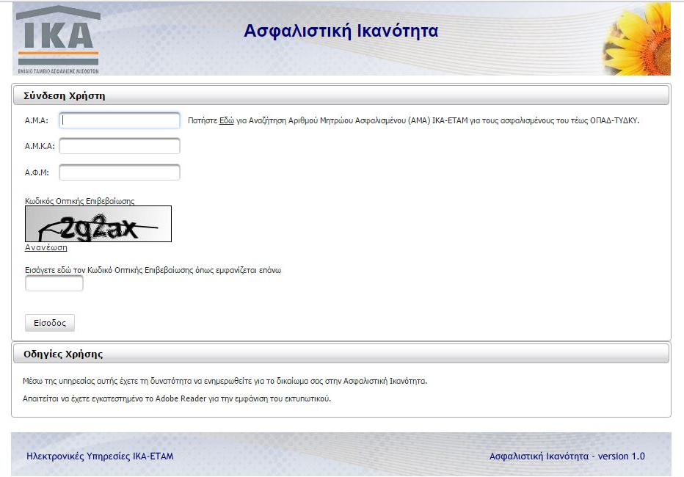
Ασφαλιστική Ικανότητα από ΙΚΑ
Πάτα εδώ:
https://apps.ika.gr/eInsEligibility/
Notes:
Πρακτική Άσκηση θα κάνουν όλοι. Όσοι θέλουν να πληρωθούν κιόλας συμμετέχουν και στο Πρόγραμμα ΕΣΠΑ

Slide 11
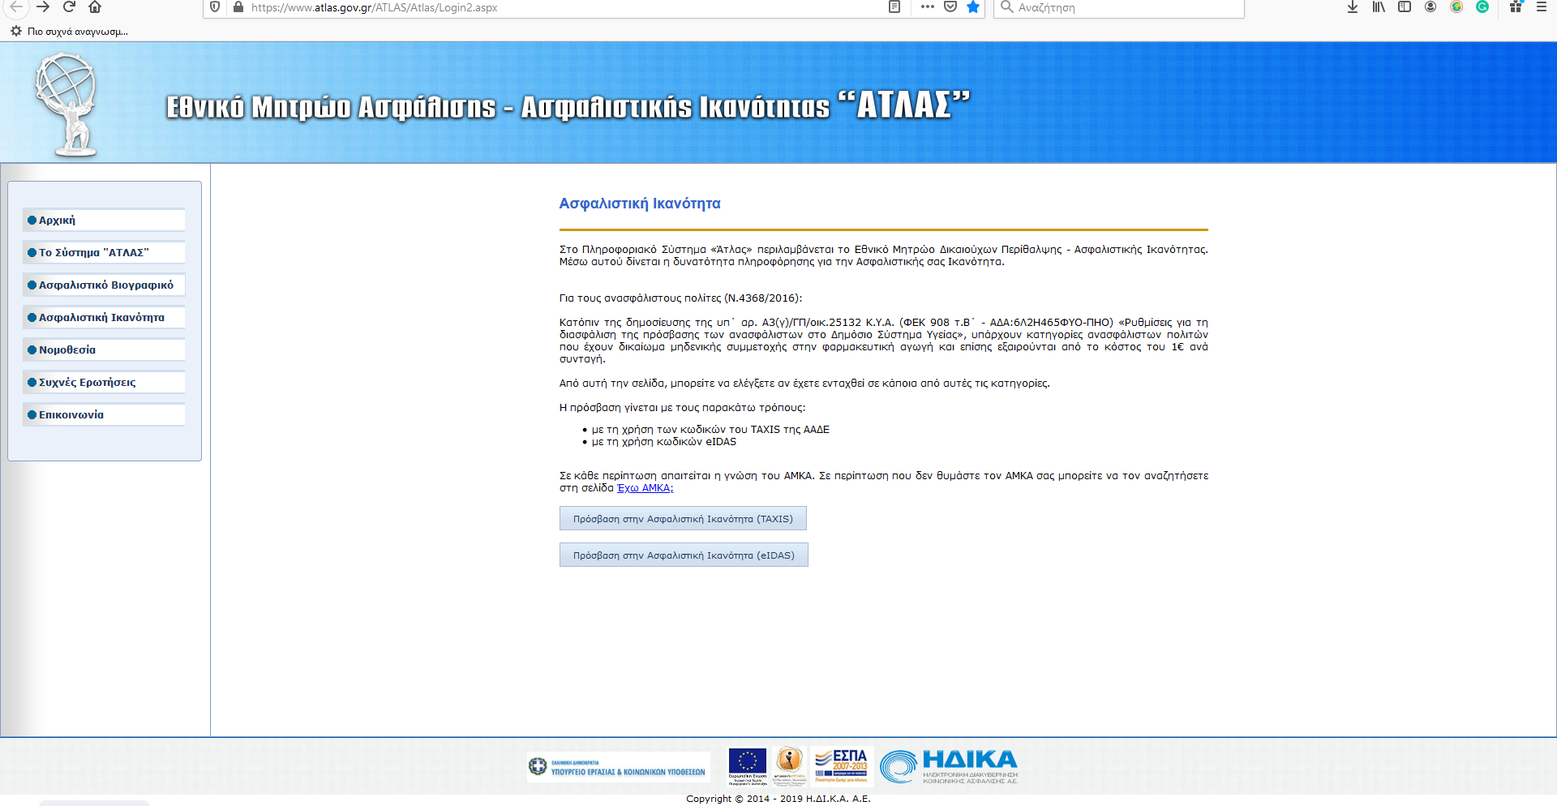
Ασφαλιστική Ικανότητα από Π.Σ. «ΑΤΛΑΣ»
Πάτα εδώ: https://www.atlas.gov.gr/ATLAS/Atlas/Login2.aspx
Notes:
Πρακτική Άσκηση θα κάνουν όλοι. Όσοι θέλουν να πληρωθούν κιόλας συμμετέχουν και στο Πρόγραμμα ΕΣΠΑ

Slide 12
ΒΗΜΑ 3: Αναζήτηση Φορέα Πρακτικής Άσκησης
Οι τρόποι με τους οποίους ο φοιτητής μπορεί να αναζητήσει και να επιλέξει φορέα υποδοχής της Πρακτικής του είναι:
Με είσοδο στον Κόμβο Πρακτικής ΑΤΛΑΣ (www.atlas.grnet.gr) και αναζήτηση φορέα υποδοχής στις Διαθέσιμες Θέσεις Πρακτικής. Απαραίτητη είναι η επικοινωνία του φοιτητή με τον υπεύθυνο της θέσης που τον ενδιαφέρει για να ελέγξει αν είναι διαθέσιμη ή έχει καλυφθεί.
Προσωπική αναζήτηση του φοιτητή εκτός του Κόμβου Πρακτικής ΑΤΛΑ
Πρόσβαση στο αρχείο των φορέων υποδοχής που έχουν συνεργαστεί στο παρελθόν με το Πανεπιστήμιο Θεσσαλίας. Το αρχείο αυτό μπορεί να το ζητήσει ο φοιτητής στέλνοντας email στο praktiki.arch@uth.gr
Σημαντικές επισημάνσεις
*Οι φοιτητές δεν επιτρέπεται να έχουν συγγένεια ή συζυγική σχέση με το νόμιμο εκπρόσωπο της επιχείρησης.
*Απαραίτητη είναι η εγγραφή του φορέα υποδοχής Πρακτικής Άσκησης στον Κόμβο ΑΤΛΑΣ και η ανάρτηση θέση Πρακτικής
Notes:
Πρακτική Άσκηση θα κάνουν όλοι. Όσοι θέλουν να πληρωθούν κιόλας συμμετέχουν και στο Πρόγραμμα ΕΣΠΑ

Slide 13
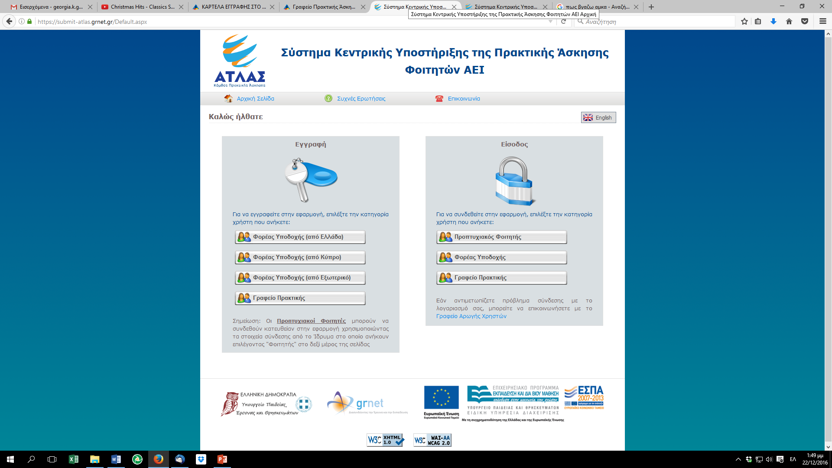
Αναζήτηση φορέα Υποδοχής από φοιτητές στον ΑΤΛΑ
Πάτα εδώ:
atlas.grnet.gr

Slide 14
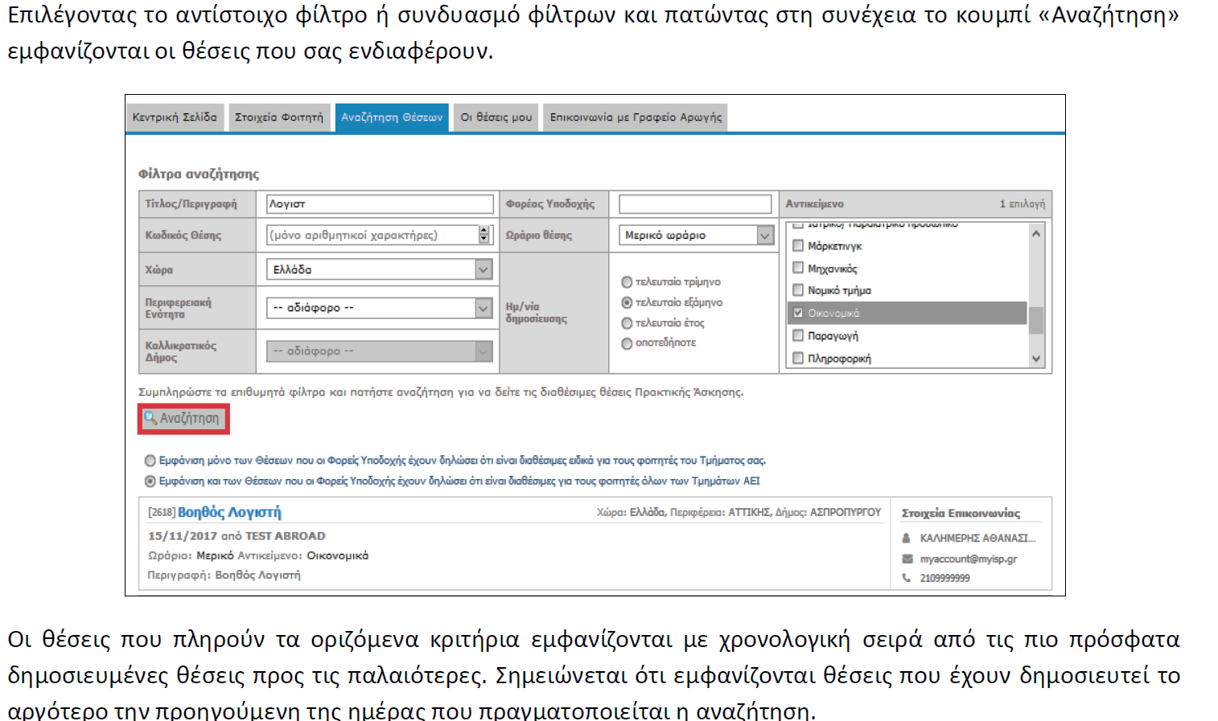
Αναζήτηση φορέα Υποδοχής από φοιτητές στον ΑΤΛΑ
Ο Κωδικός Θέσης Άτλα εμφανίζεται δίπλα στον τίτλο της θέσης
Πάτα εδώ:
atlas.grnet.gr

Slide 15
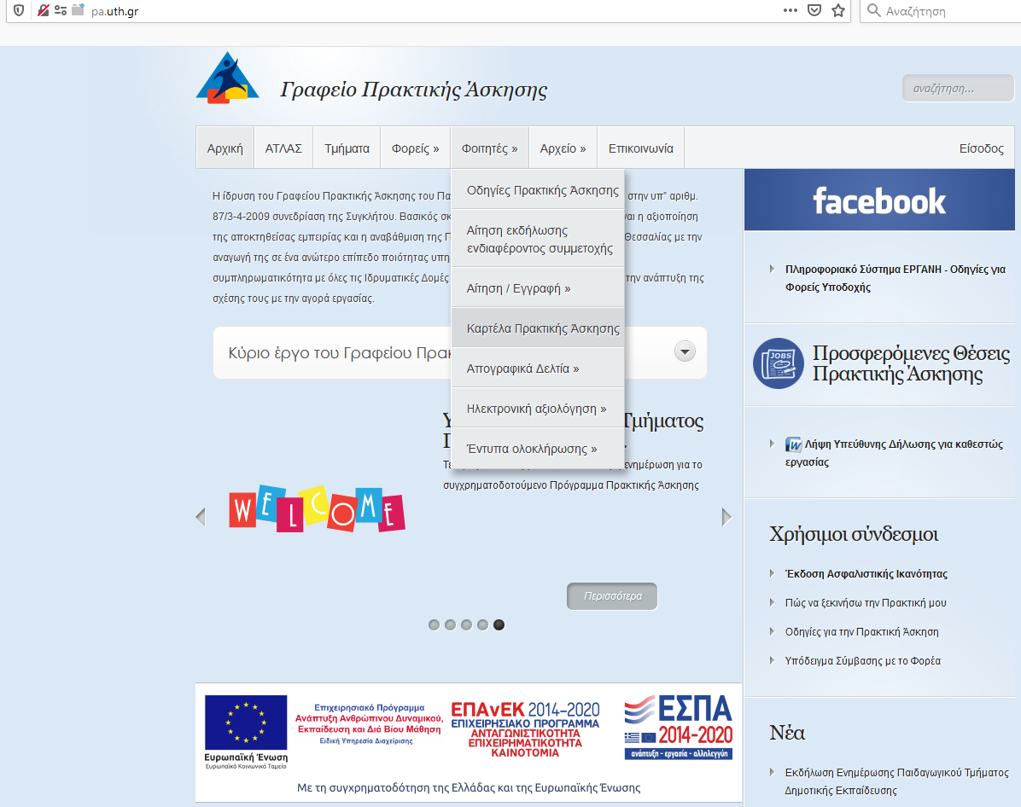
ΒΗΜΑ 4: Καρτέλα Πρακτικής
Πάτα εδώ:
pa.uth.gr

Slide 16
ΒΗΜΑ 4: Καρτέλα Πρακτικής
Ο φοιτητής ζητάει από το φορέα υποδοχής της Πρακτικής του τον κωδικό θέσης στον ΑΤΛΑ, ώστε να μπορέσει να συμπληρώσει την «Καρτέλα Πρακτικής» του στο pa.uth.gr. Για την Προθεσμία Υποβολής θα ενημερωθείτε αμέσως μετά τον Οριστικό Πίνακα Αποτελεσμάτων.
*Ο κωδικός θέσης στον ΑΤΛΑ αναρτάται στη σελίδα του ΑΤΛΑ από τον φορέα, ενώ η Καρτέλα Πρακτικής γίνεται στη σελίδα του Γραφείου Πρακτικής από τον φοιτητή.
Τι πρέπει να κάνει ο φορέας μου για να δημιουργήσει κωδικό θέσης στον Κόμβο Πρακτικής ΑΤΛΑΣ;
Είσοδος Ή Εγγραφή αν δεν είναι ήδη εγγεγραμμένος στη σελίδα του ΑΤΛΑ atlas.grnet.gr. Αναλυτικές οδηγίες εδώ
Εισαγωγή Θέσης/εων Πρακτικής Άσκησης. Αναλυτικές οδηγίες εδώ
Σας γνωστοποιεί τον κωδικό θέσης για τη συμπλήρωσή του στην Καρτέλα Πρακτικής
Διευκολύνετε τον φορέα σας σε αυτή τη διαδικασία. Για οποιαδήποτε κώλυμα στη διαδικασία επικοινωνείτε με το Γραφείο Αρωγής του ΑΤΛΑΝΤΑ. ☎ 215 215 7860. Ώρες λειτουργίας Δευτέρα με Παρασκευή 09:00 πμ - 17:00 μμ
Notes:
Πρακτική Άσκηση θα κάνουν όλοι. Όσοι θέλουν να πληρωθούν κιόλας συμμετέχουν και στο Πρόγραμμα ΕΣΠΑ

Slide 17
Εισαγωγή θέσεων Πρακτικής από φορείς υποδοχής
Πάτα εδώ:
atlas.grnet.gr

Slide 18
ΒΗΜΑ 5: Σύμβαση με Φορέα Υποδοχής
Το Γραφείο ΠΑ στέλνει στο πανεπιστημιακό email του φοιτητή που δήλωσε στην Αίτηση Εγγραφής, ο οποίος την εκτυπώνει 4 φορές μπρος-πίσω (διπλής όψης εκτύπωση)
Υπογράφει ο φοιτητής και ο νόμιμος εκπρόσωπος του φορέα, ο οποίος συμπληρώνει μόνο τα στοιχεία του φορέα στο πεδίο 2
Ο φοιτητής προσκομίζει και τα 4 αντίτυπα της σύμβασης στο Γραφείο Πρακτικής Άσκησης εντός προθεσμίας (Υπάρχει δυνατότητα αποστολής με courier με χρέωση αποστολέα)
Ο φοιτητής περιμένει να του επιστραφούν τα 2. Το ένα το κρατάει ο ίδιος και το άλλο το δίνει στο φορέα υποδοχής
Απαγορεύεται η χρήση διορθωτικού και η συμπλήρωση των πεδίων ΑΔΑ και Ημερομηνία. Σε διαφορετική περίπτωση η σύμβαση είναι άκυρη.. (Προτιμήστε στυλό με μαύρο μελάνι)
Οι υπογραφές στη σύμβαση θα πρέπει να είναι πρωτότυπες, επομένως δεν γίνεται η αποστολή της με φαξ ή με email

Slide 19
ΣΥΣΤΗΜΑ ΕΡΓΑΝΗ
New!
Οι φορείς υποδοχής από 1/10/2019 πρέπει υποχρεωτικά να δηλώνουν την ΕΝΑΡΞΗ και τη ΛΗΞΗ της πρακτικής άσκησης του φοιτητή στο σύστημα ΕΡΓΑΝΗ
Υπάρχουν Αναλυτικές Οδηγίες για τους φορείς στην ιστοσελίδα του Γραφείου ΠΑ και θα σταλεί αναλυτικό ενημερωτικό email στους φοιτητές και στους φορείς
Συνήθως είναι μια διαδικασία που την κάνει ο λογιστής της επιχείρησης
Η έναρξη της Π.Α. πριν την έναρξη της Πρακτικής Άσκησης
Η λήξη ή διακοπή της Π.Α. το αργότερο 4 εργάσιμες ημέρες μετά τη λήξη
Η υποχρέωση του φοιτητή είναι να:
Έχει πληροφορήσει τον υπεύθυνο στο φορέα του για την υποχρεωτική δήλωση του στο ΕΡΓΑΝΗ (Υπάρχουν αναλυτικές οδηγίες για φορείς στη σελίδα μας)
Έχει φροντίσει να φτάσει η σύμβαση στον φορέα για να την αναρτήσει εγκαίρως πριν την έναρξη της Πρακτικής στο ΕΡΓΑΝΗ
Να προσκομίσει τόσο το έντυπο Ε3.5 για την έναρξη, όσο και το έντυπο Ε3.5 για τη λήξη στο γραφείο πρακτικής άσκησης

Slide 20
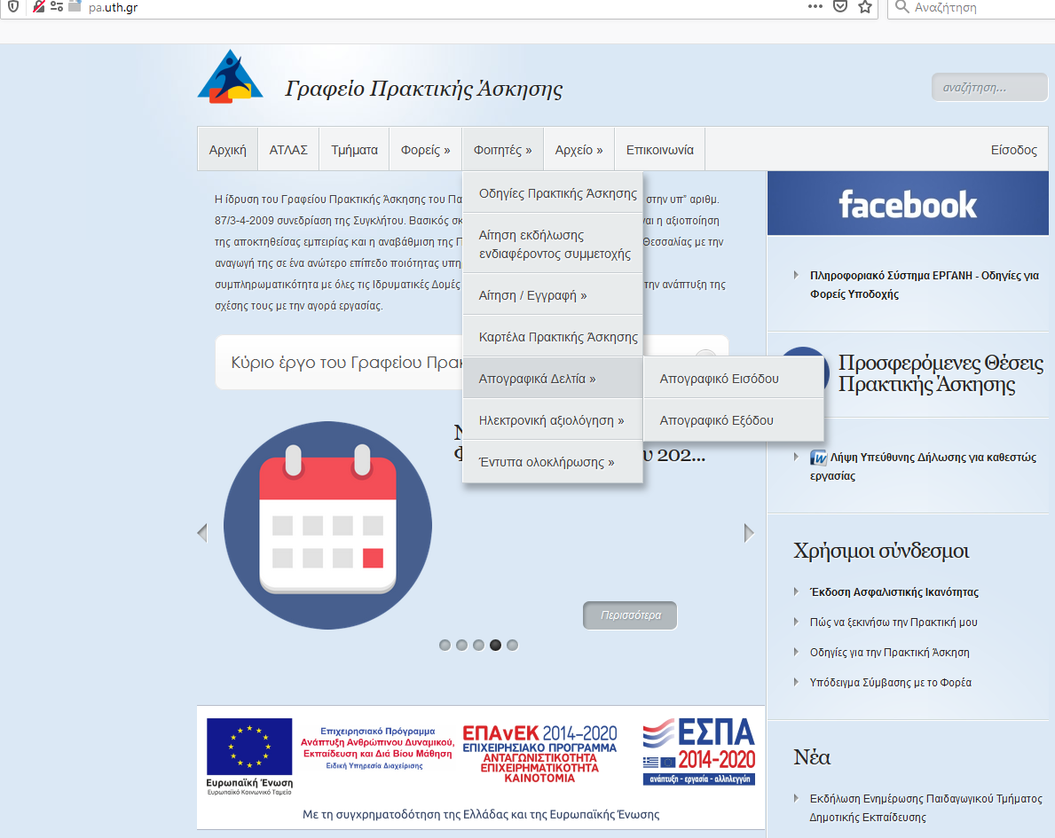
ΒΗΜΑ 6: Συμπλήρωση Απογραφικού Δελτίου Εισόδου
Συμπληρώνετε το Ερωτηματολόγιο Εισόδου στη σελίδα μας στο pa.uth.gr. Προθεσμία έως και/πριν την ημερομηνία έναρξης της Πρακτικής σας.
Ως ημερομηνία εισόδου συμπληρώνετε την ημερομηνία έναρξης της σύμβασης σας
Απογραφικό Δελτίο Εισόδου

Slide 21
Συχνές Ερωτήσεις
Αν δεν έχετε λογαριασμό που να είστε ο πρώτος δικαιούχος, ανοίγετε λογαριασμό σε τράπεζα με τα παρακάτω δικαιολογητικά:
Ταυτότητα, εκκαθαριστικό, λογαριασμός ΔΕΚΟ, λογαριασμός κινητής τηλεφωνίας
SOS! Παρακολουθείτε συστηματικά το πανεπιστημιακό email που έχετε δηλώσει στην Αίτηση Εγγραφής και την ιστοσελίδα μας (pa.uth.gr)
Ακύρωση Πρακτικής Άσκησης (μόνο σε εξαιρετικές περιπτώσεις, ενημερώνω άμεσα το Γραφείο Πρακτικής Άσκησης και τον φορέα υποδοχής)
Αν ο φοιτητής λαμβάνει οποιοδήποτε επίδομα, θα πρέπει να επικοινωνήσει με τον φορέα από τον οποίο το λαμβάνει και να ενημερωθεί αν κινδυνεύει να διακοπεί σε περίπτωση συμμετοχής του στο Πρόγραμμα της Πρακτικής
Notes:
Πρακτική Άσκηση θα κάνουν όλοι. Όσοι θέλουν να πληρωθούν κιόλας συμμετέχουν και στο Πρόγραμμα ΕΣΠΑ

Slide 22
Συνοπτικά για να ξεκινήσετε την Πρακτική
Να έχετε ενημερωθεί για την Πρακτική ΕΣΠΑ (Κατεβάστε αυτή την παρουσίαση σαν οδηγό!!)
Να έχετε κάνει την Αίτηση Εκδήλωσης Ενδιαφέροντος (Βήμα 1)
Να έχετε κάνει την Αίτηση Εγγραφής (Βήμα 2)
Να έχετε στείλει όλα τα έγγραφα στο γραφείο Πρακτικής (Βήμα 2)
Να έχετε καταλήξει σε φορέα υποδοχής της Πρακτικής σας (Βήμα 3)
Να έχετε συμπληρώσει την Καρτέλα Πρακτικής –με κωδικό θέσης ΑΤΛΑ (Βήμα 4)
Να έχετε τη σύμβαση υπογεγραμμένη στα χέρια σας και να στείλετε το Έντυπο Ε3.5 για την έναρξη στο Γραφείο Πρακτικής (Βήμα 5)
Να έχετε συμπληρώσει το Απογραφικό Δελτίο Εισόδου (Βήμα 6)

Slide 23
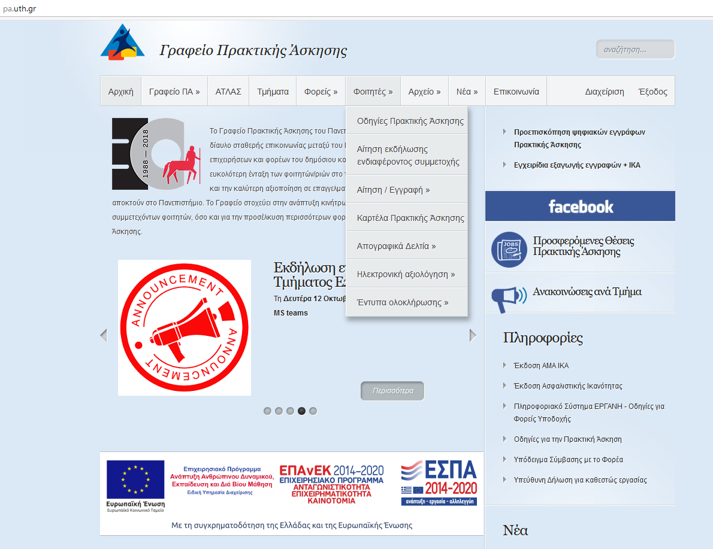
ΒΗΜΑ 7: Ολοκλήρωση Πρακτικής Άσκησης
Έντυπα ολοκλήρωσης
Ηλεκτρονικές φόρμες ολοκλήρωσης

Slide 24
ΒΗΜΑ 7: ΟΛΟΚΛΗΡΩΣΗ ΠΡΑΚΤΙΚΗΣ ΑΣΚΗΣΗΣ
Υποβολή εντύπων στο γραφείο Π.Α:
Αξιολόγηση της Πρακτικής σας από το φορέα (με υπογραφή & σφραγίδα από φορέα)
Βεβαίωση πραγματοποίησης της Πρακτικής σας εις διπλούν (με υπογραφή & σφραγίδα φορέα)
Αποστολή με email του Εντύπου Ε3.5 για τη λήξη της Πρακτικής
Ηλεκτρονική Υποβολή από τον φοιτητή στην ιστοσελίδα μας:
Έκθεση Αποτίμησης Πρακτικής Άσκησης
Ερωτηματολόγιο Αξιολόγησης
Απογραφικό Δελτίο Εξόδου

Slide 25
Στοιχεία Επικοινωνίας
Επιστημονικά Υπεύθυνος: Θεοκλής Καναρέλης
Διοικητική Υποστήριξη: Γραφείο Πρακτικής Άσκησης
Στοιχεία επικοινωνίας:
☎ 24210-06382
@ praktiki.arch@uth.gr
Site pa.uth.gr
Facebook Γραφείο Πρακτικής Άσκησης Πανεπιστημίου Θεσσαλίας
Διεύθυνση Γιαννιτσών με Λαχανά, Συγκρότημα Τσαλαπάτα
Προσεχώς, στο νέο κτίριο του Πανεπιστημίου Θεσσαλίας στην Ιάσωνος
Επικοινωνία με την διοικητική υποστήριξη της Πρακτικής του Τμήματος μέχρι 30/6/2022:
Δευτέρα & Τρίτη: 12:00 – 16:00
Πέμπτη & Παρασκευή: 15:00 – 18:00
* Για πιθανή αλλαγή του ωραρίου επικοινωνίας με την διοικητική υποστήριξη του Γραφείου θα ενημερωθείτε στο πανεπιστημιακό σας email

Slide 26
Καλή Αρχή!

